Slide 1
Муниципальное автономное дошкольное образовательное учреждение МАДОУ «Детский сад № 49»
«Крым – капелька России»
отчёт подготовительной группы № 9
Подготовили: Фёдорова М. В.
Окулова О. В.

Slide 2
ЦЕЛЬ:
Воспитывать чувство патриотизма, уважение к людям разных национальностей.

Slide 3
18 марта исполняется 8 лет со дня воссоединения Крыма и России. События 18 марта 2014 года – это важное событие в нашей истории. К этой дате дети подготовительной группы подготовили выставку творческих работ «Крым и Россия вместе».

Slide 4
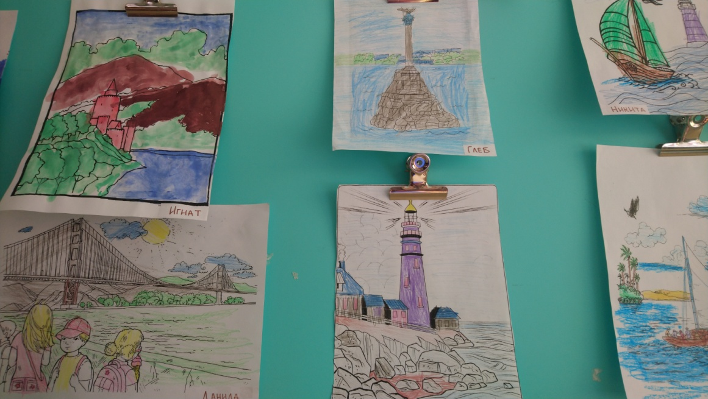
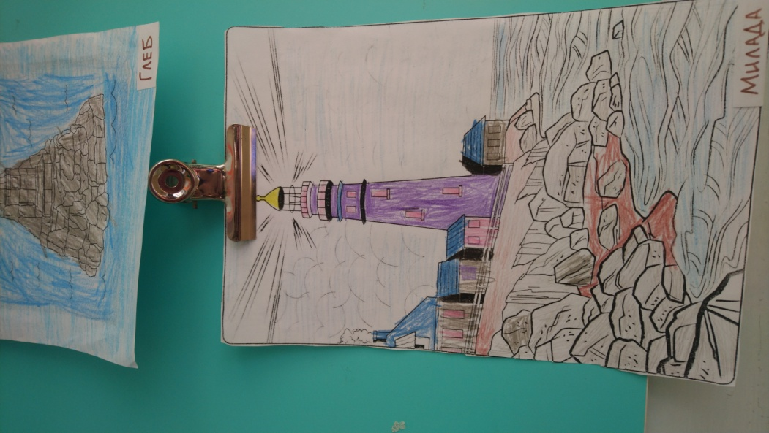
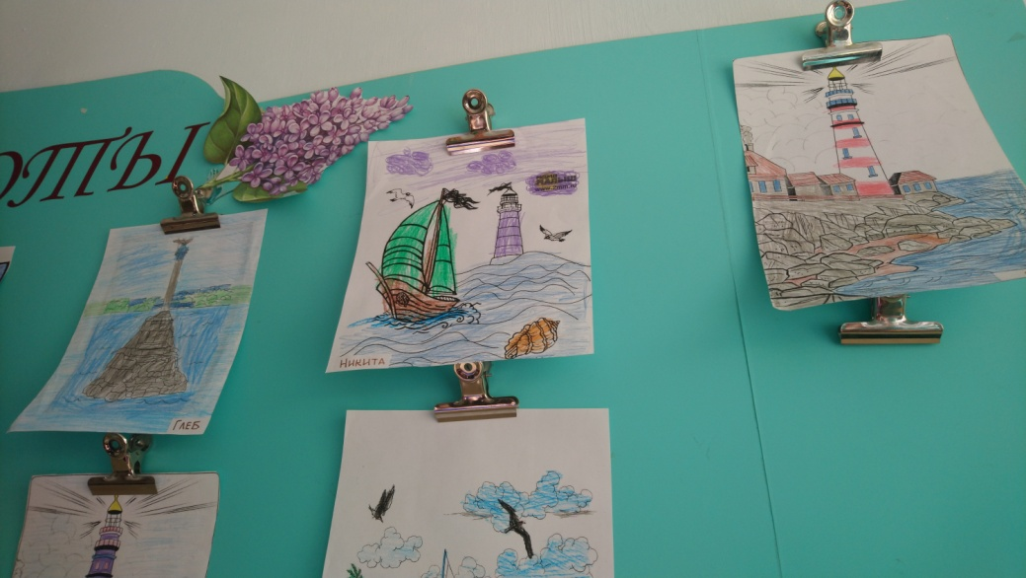

Slide 5
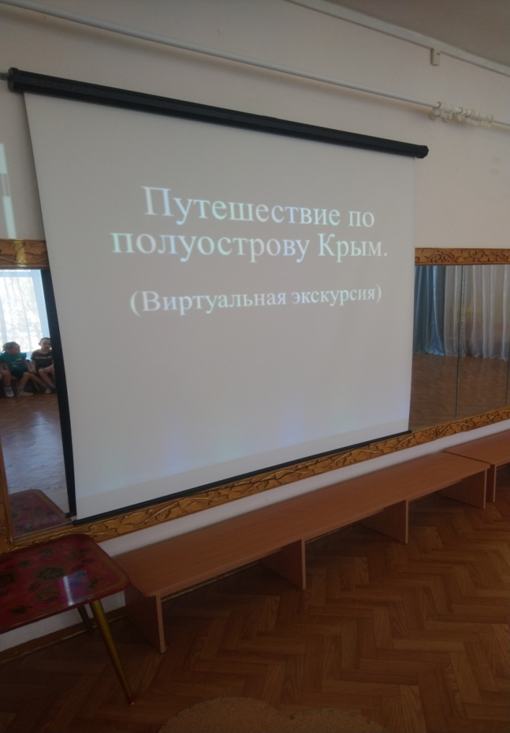
Для детей было проведено «Виртуальное путешествие «Крым – капелька России».

Slide 6
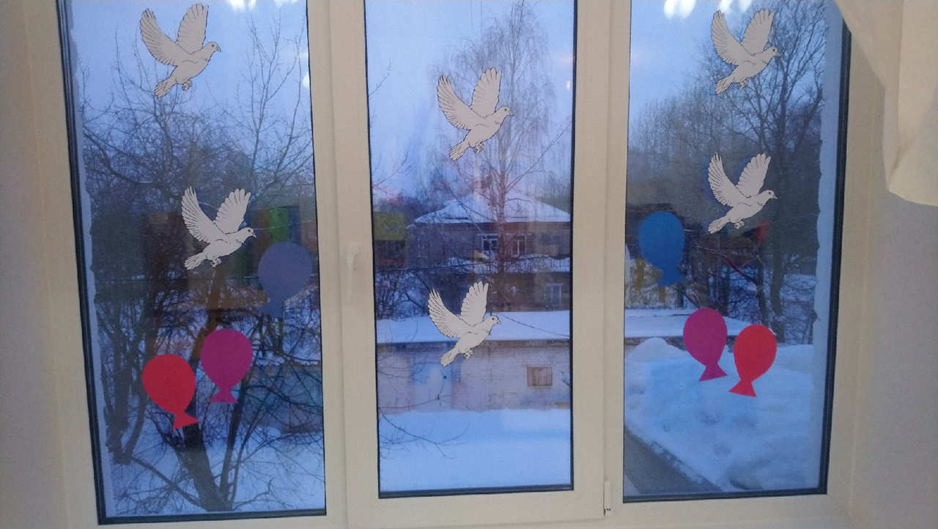
Украсили окна в группе.

Slide 7
Надеюсь это неделя прибавила у детей любовь к своей Родине, к Крыму, и вызвала большой интерес к природе Крыма и бережному отношению к ней.

